Slide 1
판매 촉진 기획서
Tong Bread

Slide 2
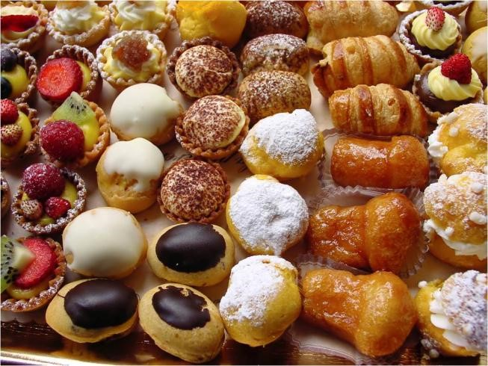
기획 의도
IMAGE-UP에 주력
고객과 통 제과의 친화 프로그램 구성
다수 고객의 집객 유도를 위한 GOOD-WILL 조성

Slide 3
고객 만족도 조사 결과

Slide 4
타깃 분석
주연령대
15~35세
개성적/모방적
NEW FAMILY STYLE
자신만의 개성과 기호식을 즐김
알뜰형
절약적인 소비 행태로의 변화

Slide 5
연출 방향
축제 분위기
이미지 강조
친밀감 유도
버라이어티
클래식 분위기

Slide 6
행사 전개 방향
구분 | Pre Event | Main Event | Post Event
기간 | 5월 29일~30일 | 5월 31일 | 5월 31일
목적 | 호기심 유발 | 축제 분위기 조정 | 고정고객 확보
 | 기대감 조성 | 매출 증대 | IMAGE UP
내용 | 전야제 | 댄싱 그룹 본선 | 페이스 페인팅
 | 댄싱 컨테스트 예선 | 다트왕 선발 | 기념촬영
 |  | 가족 노래자랑 | 스틱 풍선 증정

Slide 7
기회 요인
물질적 이익
ONE STOP SHOOING 시스템의 공간 창출
심리적 이익
고객 TAGET 및 매장 특성의 브랜드 다양화
전문 대형 Bake Shop 탄생에 대한 시민의 기대
Total Issue
New Total Baker Shopping 문화 창조
주 고객에 대한 최대 편의 제공

Slide 8

고객 조사

